Slide 1
Sustavi za praćenje i vođenje procesa
<?xml version="1.0" encoding="utf-16"?>
<Slide xmlns:xsi="http://www.w3.org/2001/XMLSchema-instance" xmlns:xsd="http://www.w3.org/2001/XMLSchema">
<questions />
<links />
<indices />
<faqs />
<occurrences />
<title>Sustavi &#xB;za praćenje i vođenje procesa</title>
<id>0</id>
<presentationName>USB2.ppt</presentationName>
<isLast>false</isLast>
</Slide>
Branko Jeren i Predrag Pale
Fakultet elektrotehnike i računarstva
Zavod za elektroničke sustave i obradbu signala
Notes:
Svrha ovog predmeta je upoznati studente s različitim komponentama i načinima njihovog povezivanja u složene sustave za mjerenje, vođenje i praćenje procesa.
Ovaj podsjetnik na predavanja namijenjen je dodiplomskim i postdiplomskim studentima. Namjera je da služi kao podsjetnik na predavano gradivo, ali i kao koristan priručnik za neke probleme u praksi.
Tekstove je pripremio Predrag Pale sa suradnicima: Davorom Kova_ecom, Davorom Petrinovićem, Damirom Seršićem i Mladenom Vučićem.
Prilikom pripreme tekstova korišteni su priručnici raznih proizvođača opreme, sklopova i programske podrške, standardi te naročito knjige A. Tannenbauma: "Computer Networks" i "Operating Systems".
Crteži, tabele i grafikoni posuđeni su iz navedene literature.
Ovaj se podsjetnik ne može smatrati udžbenikom, ali želja je autora da posluži kao temelj diskusije o samom predmetu, o načinu iznošenja gradiva te obliku potrebnog udžbenika. Autor poziva čitaotelje da daju svoje savjete, prijedloge i kritike.
Zbog toga što je nastao u toku nastave i nerpekidno se mijenja još od 1991. godine, tekstovi nisu prošli ni detaljniju recenziju ni lekturu. Želja je autora da sami čitaotelji upute na uočene sadržajne i jezične pogreške kako bi se pripremilo bolje izdanje za sljedeću generaciju studenata.
Materijali su dostupni na Zavodskom Internet serveru na adresi:
http://www.zesoi.fer.hr
U nastajanju je i digitalna, interaktivna, mrežna verzija materijala s namjerom da bude udžbenik za samoučenje.
Materijali se smiju koristiti isključivo za osobnu upotrebu studenata Fakulteta elektrotehnike i računarstva. U dogovoru s autorom, materijali se mogu umnožavati.

Slide 2
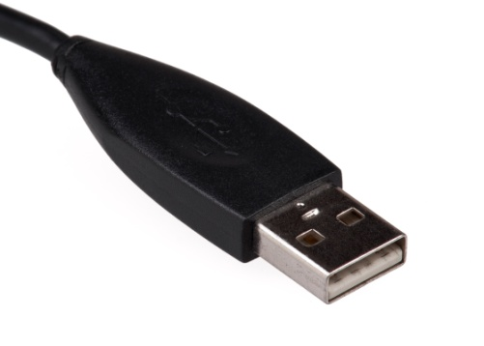

USB
<?xml version="1.0" encoding="utf-16"?>
<Slide xmlns:xsi="http://www.w3.org/2001/XMLSchema-instance" xmlns:xsd="http://www.w3.org/2001/XMLSchema">
<questions />
<links />
<indices />
<faqs />
<occurrences />
<title>USB</title>
<id>0</id>
<presentationName>USB-2011.pptx</presentationName>
<isLast>false</isLast>
</Slide>

Slide 3
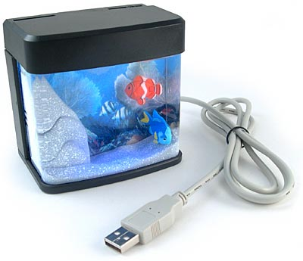
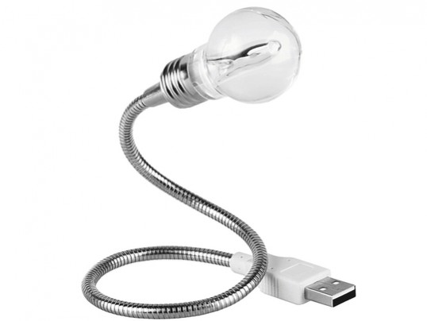
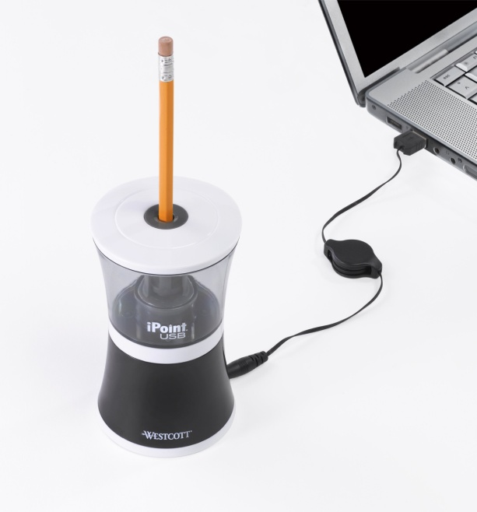
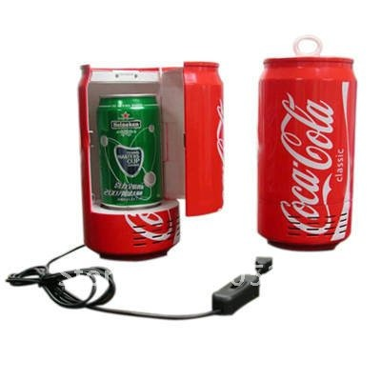
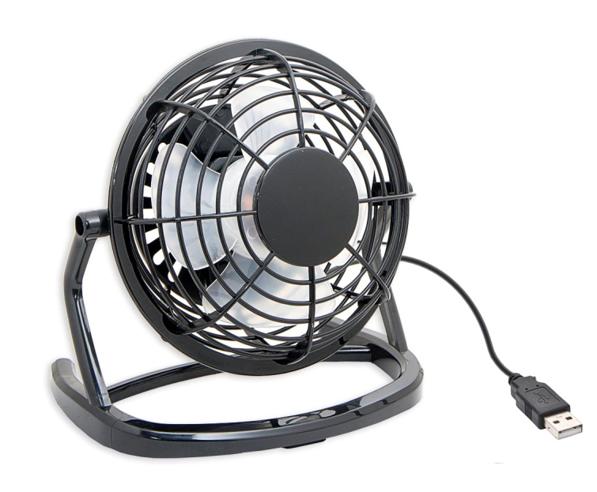
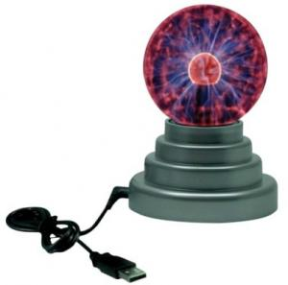
Jeste li znali da USB spravice …
… zapravo samo koriste napajanje?

Slide 4
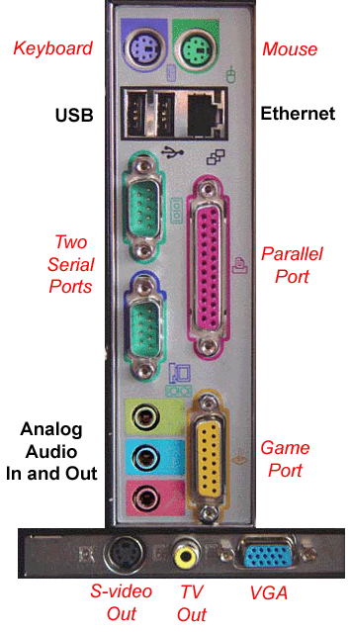
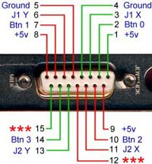
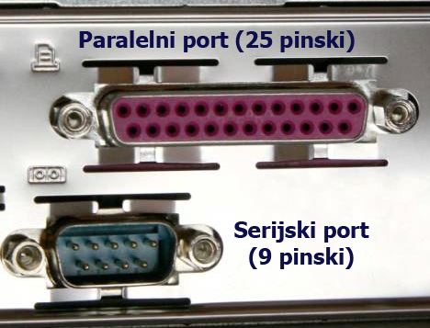
Mnoštvo (velikih) konektora
<?xml version="1.0" encoding="utf-16"?>
<Slide xmlns:xsi="http://www.w3.org/2001/XMLSchema-instance" xmlns:xsd="http://www.w3.org/2001/XMLSchema">
<questions />
<links />
<indices />
<faqs />
<occurrences />
<title>Slide25</title>
<id>0</id>
<presentationName>USB-2011.pptx</presentationName>
<isLast>false</isLast>
</Slide>
Notes:
4
Bežične mreže
4

Slide 5
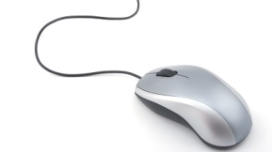
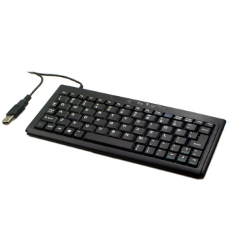
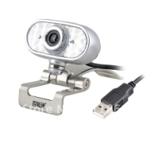
USB - Universal Serial Bus
<?xml version="1.0" encoding="utf-16"?>
<Slide xmlns:xsi="http://www.w3.org/2001/XMLSchema-instance" xmlns:xsd="http://www.w3.org/2001/XMLSchema">
<questions />
<links />
<indices />
<faqs />
<occurrences />
<title>USB</title>
<id>0</id>
<presentationName>USB-2011.pptx</presentationName>
<isLast>false</isLast>
</Slide>
1994: Compaq, DEC, IBM, Intel, Microsoft, NEC, and Nortel
jedinstveni način spajanja vanjskih jedinica na osobno računalo
  miš, tikpovnica, printer, skener, modem, digitalna kamera, joystick,…
zamjena za serijska (RS-232) i paralelna (Centronics) sučelja
  puno manje žica u kabelu
  manji konektori
  bitno veće brzine prijenosa
smanjiti broj različitih kabela
smanjiti broj i veličinu priključaka (portova) na računalu
dinamičko spajanje i odspajanje vanjskih uređaja
  na “živo” (hot-swap)
  bez potrebe za resetiranjem računala (Plug and Play)
  i instalacijom potrebnih driver-a
    instalacija se radi samo prvi put
      po mogućnosti automatski

Slide 6

Sadržaj predavanja
standardi
arhitektura
fizički sloj
  kabel
  konektori
  električni signali
topologije – hub
protokol i vrste prijenosa
format paketa
zanimljivosti

Slide 7
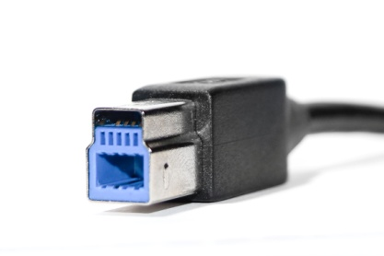

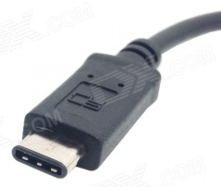

Standardi
<?xml version="1.0" encoding="utf-16"?>
<Slide xmlns:xsi="http://www.w3.org/2001/XMLSchema-instance" xmlns:xsd="http://www.w3.org/2001/XMLSchema">
<questions />
<links />
<indices />
<faqs />
<occurrences />
<title>Standardi</title>
<id>0</id>
<presentationName>USB-2011.pptx</presentationName>
<isLast>false</isLast>
</Slide>
USB-IF (USB Implementers Forum) standardi (www.USB.org)
  neprofitna organizacija za promoviranje USB-a, osnovana 1995. godine
  Intel, Apple Computer, Hewlett-Packard, NEC, Microsoft i Agree Systems
  USB 0.7 (0.8, 0.9, 0.99)
    studeni 1994. do kolovoz 1995. godine
USB 1.0
  siječanj 1996. godine
  Low-speed: 1.5 Mbps
  Full-speed: 12Mbps
USB 1.1
  rujan 1998. godine
  Low-speed i Full-speed
USB 2.0
  travanj 2000. godine
  40 puta veća brzina prijenosa: 480Mbps
  dodatna širina pojasa veze za multimediju
USB 3.0
  rujan 2007. godine
  SuperSpeed bus
  brzine do 5 Gbps (efektivno 3.2 Gbps)
  ALI, uz dodatne dvije žice –
USB 3.1
  2013.
  SuperSpeed+
  brzine do 10 Gbps (efektivno 7.2 Gbps)
  kompatibilan s 3.0 i 2.0
  Type C konektor – 24 žice

Slide 8
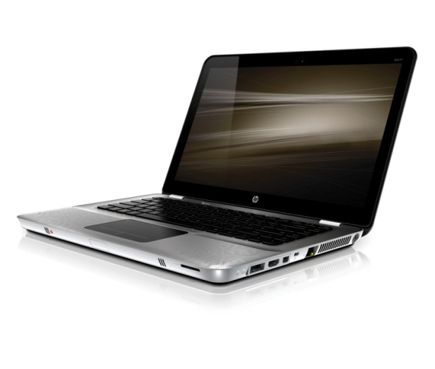
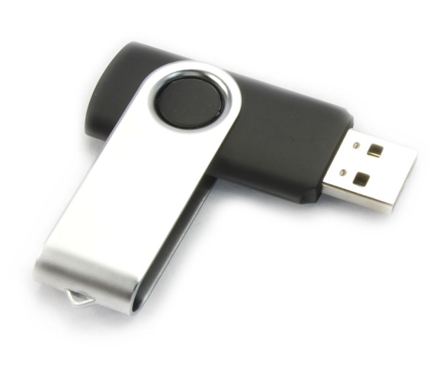
USB arhitektura
<?xml version="1.0" encoding="utf-16"?>
<Slide xmlns:xsi="http://www.w3.org/2001/XMLSchema-instance" xmlns:xsd="http://www.w3.org/2001/XMLSchema">
<questions />
<links />
<indices />
<faqs />
<occurrences />
<title>USB arhitektura</title>
<id>0</id>
<presentationName>USB-2011.pptx</presentationName>
<isLast>false</isLast>
</Slide>
“Host” = USB kontroler
  nalazi se na računalu
“Device” = USB uređaj
  priključuje se na računalo
“Interconnect” = USB veza
  komunikacijski put između računala i uređaja

Slide 9
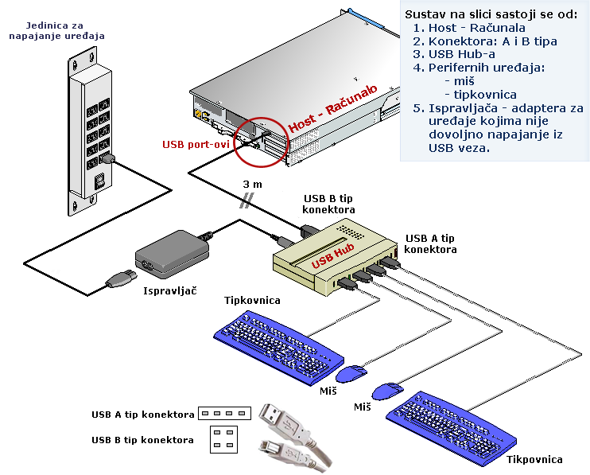
<?xml version="1.0" encoding="utf-16"?>
<Slide xmlns:xsi="http://www.w3.org/2001/XMLSchema-instance" xmlns:xsd="http://www.w3.org/2001/XMLSchema">
<questions />
<links />
<indices />
<faqs />
<occurrences />
<title>Slide28</title>
<id>0</id>
<presentationName>USB-2011.pptx</presentationName>
<isLast>false</isLast>
</Slide>
danas korišten na:
  prijenosnim računalima
  mobitelima
  kamerama
  …
inicijalno namijenjen osobnim računalima

Slide 10
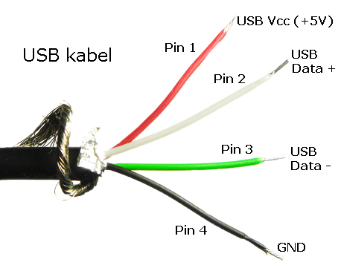
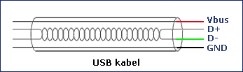
Fizički sloj
<?xml version="1.0" encoding="utf-16"?>
<Slide xmlns:xsi="http://www.w3.org/2001/XMLSchema-instance" xmlns:xsd="http://www.w3.org/2001/XMLSchema">
<questions />
<links />
<indices />
<faqs />
<occurrences />
<title>Fizički sloj</title>
<id>0</id>
<presentationName>USB-2011.pptx</presentationName>
<isLast>false</isLast>
</Slide>
USB kabel –> USB sabirnica
  4 linije
    dvije podatkovne D+ i D-
    napajanje (+5V)
    GND
  boje žica su definirane
  diferencijalni prijenos podataka podatkovnim linijama D+ i D-
    upletene, 90 Ohm
    manji utjecaj EM smetnji
      postoje i oklopljeni kabeli

Slide 11
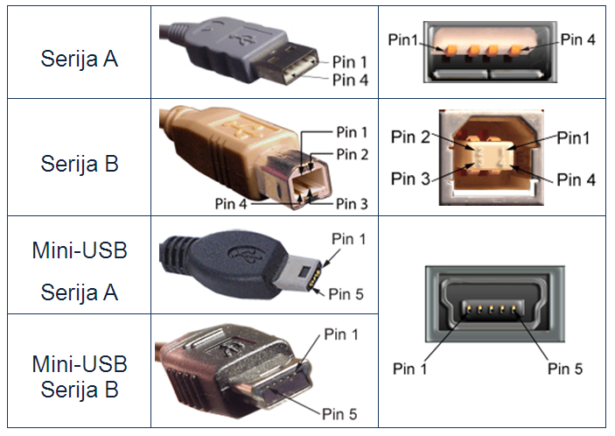
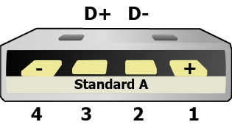
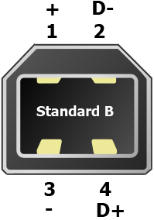

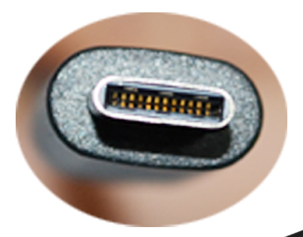
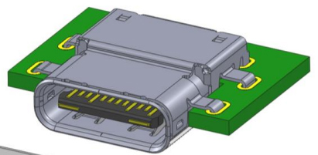
Konektori
<?xml version="1.0" encoding="utf-16"?>
<Slide xmlns:xsi="http://www.w3.org/2001/XMLSchema-instance" xmlns:xsd="http://www.w3.org/2001/XMLSchema">
<questions />
<links />
<indices />
<faqs />
<occurrences />
<title>Konektori</title>
<id>0</id>
<presentationName>USB-2011.pptx</presentationName>
<isLast>false</isLast>
</Slide>
USB 3.1 Type C

Slide 12
Fizički sloj
<?xml version="1.0" encoding="utf-16"?>
<Slide xmlns:xsi="http://www.w3.org/2001/XMLSchema-instance" xmlns:xsd="http://www.w3.org/2001/XMLSchema">
<questions />
<links />
<indices />
<faqs />
<occurrences />
<title>Fizički sloj</title>
<id>0</id>
<presentationName>USB-2011.pptx</presentationName>
<isLast>false</isLast>
</Slide>
DC signalizacija na sabirnici: 5 V
V_{BUS}
R_{PU}
D+
K
D-
DEVICE
R_{PD}
R_{PD}
HOST
Diferencijalna (D-) - (D+) | 0 | 1
Low bandwidth | 0 do 300 mV | 2.8 do 3.6 V
High bandwidth | 0 do 10 mV | 360 do 440 mV

Slide 13
Brzine i udaljenosti
<?xml version="1.0" encoding="utf-16"?>
<Slide xmlns:xsi="http://www.w3.org/2001/XMLSchema-instance" xmlns:xsd="http://www.w3.org/2001/XMLSchema">
<questions />
<links />
<indices />
<faqs />
<occurrences />
<title>Brzine i udaljenosti</title>
<id>0</id>
<presentationName>USB-2011.pptx</presentationName>
<isLast>false</isLast>
</Slide>
definirane su brzine:
  Low-speed (1.5Mbps)
  Full-speed (12 Mbps)
  High-speed (480 Mbps)
  uz dozvoljenu duljinu kabela od:
    5 m za uređaje s većom brzinom rada (printer, skener, …)
    3 m za uređaje s manjom brzinom rada (miš, tipkovnica, …) i USB 3.0
za povećanje udaljenosti u strukturu se dodaje HUB
kašnjenje signala
  po metru kabla smije biti maksimalno 5.2 ns
  treba dodati kašnjenje svakog HUB-a
  ukupno maksimalno 26 ns

Slide 14
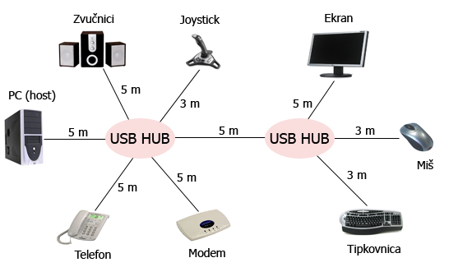
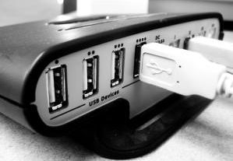
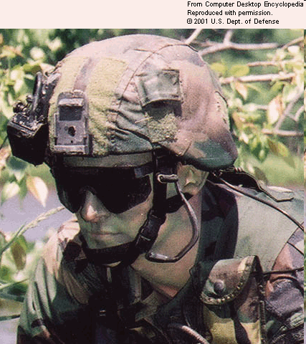
HUB
<?xml version="1.0" encoding="utf-16"?>
<Slide xmlns:xsi="http://www.w3.org/2001/XMLSchema-instance" xmlns:xsd="http://www.w3.org/2001/XMLSchema">
<questions />
<links />
<indices />
<faqs />
<occurrences />
<title>HUB</title>
<id>0</id>
<presentationName>USB-2011.pptx</presentationName>
<isLast>false</isLast>
</Slide>
služi za proširivanje
strukture
  pojačava signal
  ima više izlaza
HUB bez napajanja
  kada uređaji koji se priključuju na njega
    imaju vlastito napajanje
    ili ako troše jako malo (< 100 mA)
      miš, tipkovnica, joystick
HUB s napajanjem
  kada se spajaju uređaji koji
    nemaju vlastito napajanje
    te iz USB signalnih linija troše više od 100mA
      printeri, skeneri, kamere

Slide 15
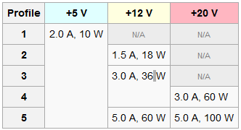
Napon, struja, snaga
uređaji iz jednog USB priključka (hosta)
  ne smiju trošiti više od 100 mA
  osim ako se ne dogovore “digitalno”
USB Battery Charging Specification (Rev 1.1 2007)
  daje do 500 mA na 5V
  do 1.5 A na 3.6
  spušta napon kako struja raste
  potpuno ugasi izvor
    ako se pokuša povući previše struje
  apsolutno ograničenje je 5 A
  USB 2.0 A konektor fizički dozvoljava 1.5 A
USB Power Delivery (2012)

Slide 16
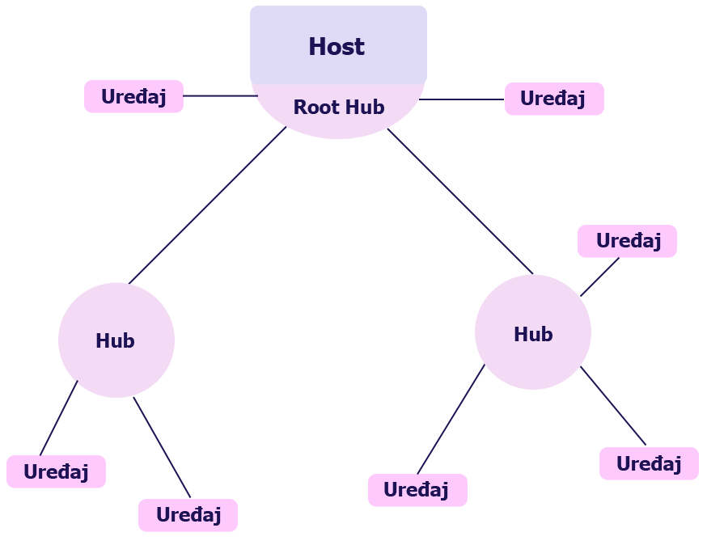
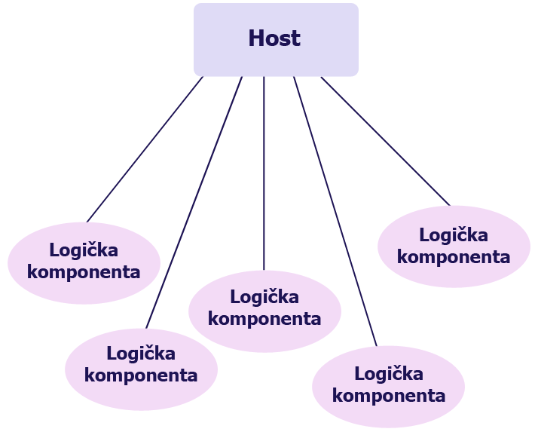
Topologija
<?xml version="1.0" encoding="utf-16"?>
<Slide xmlns:xsi="http://www.w3.org/2001/XMLSchema-instance" xmlns:xsd="http://www.w3.org/2001/XMLSchema">
<questions />
<links />
<indices />
<faqs />
<occurrences />
<title>Topologija</title>
<id>0</id>
<presentationName>USB-2011.pptx</presentationName>
<isLast>false</isLast>
</Slide>
FIZIČKA
slojevita zvijezda
na vrhu strukture root HUB s kontrolerom
  na jedan kontroler do 127 USB uređaja
LOGIČKA
host ‘vidi’ uređaje
    kao da su izravno spojeni na njega
    ostaje ‘svjestan’ fizičke topologije
ako se hub ukloni
    svi uređaji spojeni preko njega nestaju iz perspektive logičke topologije

Slide 17
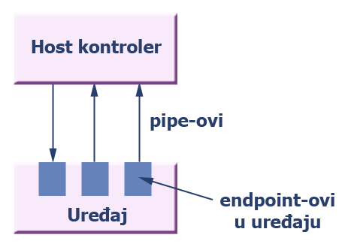
Protokol
<?xml version="1.0" encoding="utf-16"?>
<Slide xmlns:xsi="http://www.w3.org/2001/XMLSchema-instance" xmlns:xsd="http://www.w3.org/2001/XMLSchema">
<questions />
<links />
<indices />
<faqs />
<occurrences />
<title>Protokol</title>
<id>0</id>
<presentationName>USB-2011.pptx</presentationName>
<isLast>false</isLast>
</Slide>
endpoint
  predstavlja kraj komunikacijskog toka između host-a i uređaja (port)
  svi USB uređaji imaju endpoint 0
    za prijenos informacija kod konfiguracije tek priključenog USB uređaja
  jednosmjerna komunikacija
pipe
  veza između USB uređaja i endpoint-a (software)
prijenos podataka je između memorijskog spremnika na host-u
i endpoint-a na USB uređaju
podaci se prenose kao paketi
postoje 4 vrste prijenosa
  Kontrolni, Izokroni, Prekidni , Masovni
Enumeracija
  proces dodjeljivanja 7-bitne adrese uređaju kod priključenja na host
Transfer Management
  zauzimanje određene širine pojasa prije prijenosa podataka
    između host-a i uređaja
    ovisi o vrsti prijenosa

Slide 18
Vrste prijenosa
<?xml version="1.0" encoding="utf-16"?>
<Slide xmlns:xsi="http://www.w3.org/2001/XMLSchema-instance" xmlns:xsd="http://www.w3.org/2001/XMLSchema">
<questions />
<links />
<indices />
<faqs />
<occurrences />
<title>Vrste prijenosa</title>
<id>0</id>
<presentationName>USB-2011.pptx</presentationName>
<isLast>false</isLast>
</Slide>
Kontrolni prijenos
prijenos bez gubitka informacija
  kod konfiguracije novo priključenog USB uređaja
koristi ga USB sistemski software na host-u
  za pribavljanje, konfiguraciju i izdavanje nekih naredbi USB uređaju
najčešći prijenos endpoint-om 0
Izokroni prijenos
zahtijeva garantiranu širinu pojasa tijekom prijenosa
koristi se za prijenos paketa u stvarnom vremenu (real-time)
  audio i video prijenos
    npr. USB slušalice i mikrofon
  ima CRC algoritam
  nije moguće ponovno slanje u slučaju pogreške
važnije za prijenos podataka “on time”

Slide 19
Vrste prijenosa
<?xml version="1.0" encoding="utf-16"?>
<Slide xmlns:xsi="http://www.w3.org/2001/XMLSchema-instance" xmlns:xsd="http://www.w3.org/2001/XMLSchema">
<questions />
<links />
<indices />
<faqs />
<occurrences />
<title>Vrste prijenosa</title>
<id>0</id>
<presentationName>USB-2011.pptx</presentationName>
<isLast>false</isLast>
</Slide>
Prekidni prijenos
na ovaj način host provjerava ima li priključeni uređaj
neke podatke za prenijeti
  host radi “polling” (prozivanje) svakih [1,255] ms
prijenos malih količina podataka
  npr. miš, joystick, tipkovnica
Masovni prijenos
za prijenos velike količine podataka
prijenos bez gubitka informacija
  CRC algoritam
  moguće ponovno slanje u slučaju pogreške
kada se garantira potpuni prijenos
  npr. printeri, skeneri
dozvoljava kašnjenje u prijenosu
  uz uvjet da se svi podaci na kraju prenesu, bez greške

Slide 20
Format paketa
<?xml version="1.0" encoding="utf-16"?>
<Slide xmlns:xsi="http://www.w3.org/2001/XMLSchema-instance" xmlns:xsd="http://www.w3.org/2001/XMLSchema">
<questions />
<links />
<indices />
<faqs />
<occurrences />
<title>Format paketa</title>
<id>0</id>
<presentationName>USB-2011.pptx</presentationName>
<isLast>false</isLast>
</Slide>
paket “putuje” sabirnicom na relaciji host <-> uređaj
format paketa sastoji se od 7 polja
  SYNC Filed
    započinje svaki prijenos paketa
    određena kombinacija bitova
      8-bitni za Full-speed uređaje (12 Mbps)
      32-bitni za High-speed uređaje (480 Mbps)
  PID (Packet ID) Field
    8-bitno
    određuje vrstu paketa koji se šalje
  Address Field = Address (ADDR) filed + Endpoint (ENDP) field
    ADDR
      7-bitno polje
      adresa USB uređaja koji prima paket
    ENDP
      4-bitno polje
      adresa krajnje točke uređaja (endpoint-a)
SYNC | PID | ADDR | ENDP | Frame number | Data | CRC | EOP

Slide 21
<?xml version="1.0" encoding="utf-16"?>
<Slide xmlns:xsi="http://www.w3.org/2001/XMLSchema-instance" xmlns:xsd="http://www.w3.org/2001/XMLSchema">
<questions />
<links />
<indices />
<faqs />
<occurrences />
<title>Slide39</title>
<id>0</id>
<presentationName>USB-2011.pptx</presentationName>
<isLast>false</isLast>
</Slide>
  Frame Number Field
    11-bitno polje
    broj trenutačnog okvira podatka
  Data Field (Podatkovno polje)
    “sirovi podaci”
    do 1023 byte-a
  CRC (Cyclic Redundancy Check) Field
    100 % zaštita od 1-bitnih i 2-bitnih pogrešaka
  End of Packet (EOP) Field
    označava kraj paketa na sabirnici
  format se mijenja ovisno o vrsti paketa
    ovisno o 4 vrste prijenosa paketa
SYNC | PID | ADDR | ENDP | Frame number | Data | CRC | EOP

Slide 22
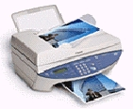


USB On-The-Go
<?xml version="1.0" encoding="utf-16"?>
<Slide xmlns:xsi="http://www.w3.org/2001/XMLSchema-instance" xmlns:xsd="http://www.w3.org/2001/XMLSchema">
<questions />
<links />
<indices />
<faqs />
<occurrences />
<title>USB On-The-Go</title>
<id>0</id>
<presentationName>USB-2011.pptx</presentationName>
<isLast>false</isLast>
</Slide>
dodatak specifikaciji USB 2.0
omogućuje izravno povezivanje
dva USB uređaja
  do sada je razmjena bila moguća
  isključivo preko posrednika – hosta: PC
barem jedan uređaj mora biti OTG kompatibilan
  glumi host
  spaja se s “bilo kojim” USB uređajem
    za koji imamo driver-e
    kojeg se može napajati preko USB veze
    u slučaju da nema vlastito napajanje
digitalni fotoaparat <–> printer
ispis fotografija izravno na printer

Slide 23
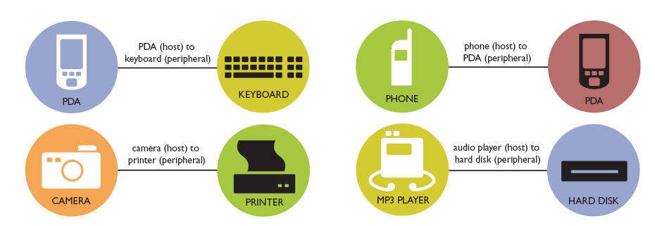
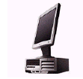
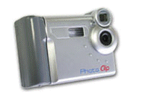
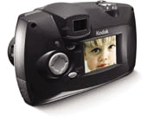
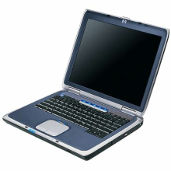




<?xml version="1.0" encoding="utf-16"?>
<Slide xmlns:xsi="http://www.w3.org/2001/XMLSchema-instance" xmlns:xsd="http://www.w3.org/2001/XMLSchema">
<questions />
<links />
<indices />
<faqs />
<occurrences />
<title>Slide41</title>
<id>0</id>
<presentationName>USB-2011.pptx</presentationName>
<isLast>false</isLast>
</Slide>
Razmjena fotografije između digitalnih fotoaparata
Povezivanje dva PC-a
USB hard disk <-> USB logički analizator
Podaci s analizatora izravno na hard disk

Slide 24
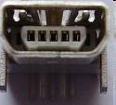
USB OTG – nova terminologija
<?xml version="1.0" encoding="utf-16"?>
<Slide xmlns:xsi="http://www.w3.org/2001/XMLSchema-instance" xmlns:xsd="http://www.w3.org/2001/XMLSchema">
<questions />
<links />
<indices />
<faqs />
<occurrences />
<title>USB OTG – nova terminologija</title>
<id>0</id>
<presentationName>USB-2011.pptx</presentationName>
<isLast>false</isLast>
</Slide>
definira uređaje: A (host) i B (uređaj)
  naziv preuzet iz konektora
novi konektori
  mini-A, mini-B i mini-AB
  manje dimenzije
  ima dodatni identifikacijski (ID) pin br. 5
  koji određuje se tko će predstavljati host, a tko uređaj
    pin 5 se “ne proteže” kroz kabel,
    već se nalazi u konektorima na krajevima kabla
      kod mini-A konektora spojen na GND (host)
      kod mini-B konektora “u zraku” (uređaj)
Dual-Role Device (DRD)
  USB uređaj s dvostrukom funkcijom
  može biti A-uređaj (host, master) i B-uređaj (uređaj)
  mini-AB konektor
Host Negotiation Protocol (HNP)
  zamjena uloga host-a između dva OTG DRD uređaja

Slide 25
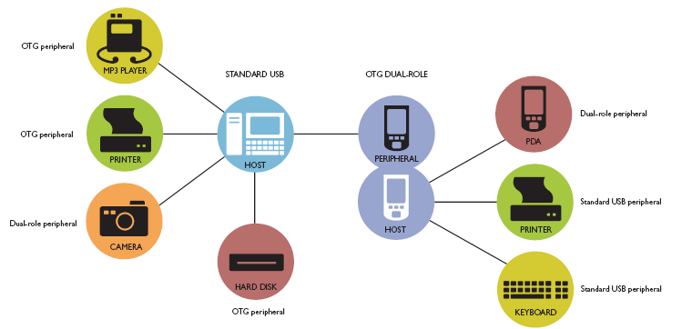
USB OTG – dual role
<?xml version="1.0" encoding="utf-16"?>
<Slide xmlns:xsi="http://www.w3.org/2001/XMLSchema-instance" xmlns:xsd="http://www.w3.org/2001/XMLSchema">
<questions />
<links />
<indices />
<faqs />
<occurrences />
<title>USB OTG – dual role</title>
<id>0</id>
<presentationName>USB-2011.pptx</presentationName>
<isLast>false</isLast>
</Slide>

Slide 26
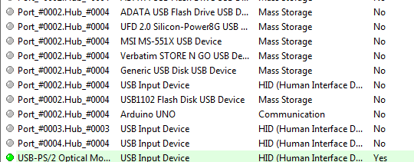
Jeste li znali?
windowsi pamte
  sve USB uređaje
  koji su se priključili
    tip, proizvođač, serijski broj, …
    kad su se prvi put priključili
    kad su se posljednji put priključili
  http://www.nirsoft.net/utils/usb_devices_view.html
USBDevview.exe
  besplatan

Slide 27
Sustavi za praćenje i vođenje procesa
<?xml version="1.0" encoding="utf-16"?>
<Slide xmlns:xsi="http://www.w3.org/2001/XMLSchema-instance" xmlns:xsd="http://www.w3.org/2001/XMLSchema">
<questions />
<links />
<indices />
<faqs />
<occurrences />
<title>Sustavi za &#xB;praćenje i vođenje procesa</title>
<id>0</id>
<presentationName>USB-2011.pptx</presentationName>
<isLast>false</isLast>
</Slide>
SPVP.zesoi.fer.hr

